Slide 1
Толерантност и хранене

Slide 2
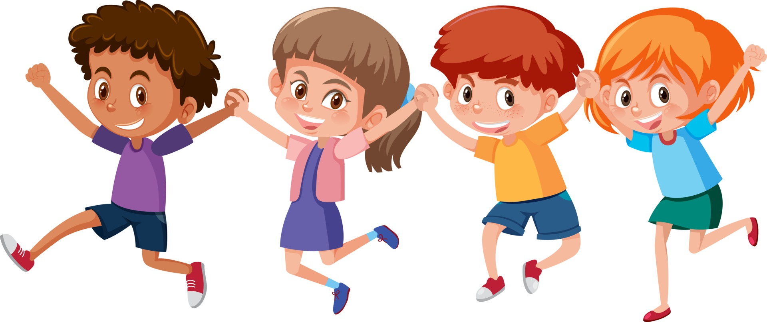
Каква е разликата между тези деца?
Notes:
Водещ: Деца , можете ли да опишете какви са разликите между тези деца?
Децата посочват различни видими разлики – например коса, цвят на кожата и т.н
Водещ: А дали има и някакви други невидими разлики между тези деца? Децата започват да гадаят
Водещ: Много от хората външно не се различават по нищо, но всъщност се различават по това с какво се хранят?
Има хора, които не ядат определени храни, защото просто не ги обичат.
Други хора, не ядат определени храни поради здравословни причини – например алергични са към тези храни и те им причиняват болка в тялото, обриви и т.н
Други хора не ядат определени храни, защото религията им не им позволява

Slide 3

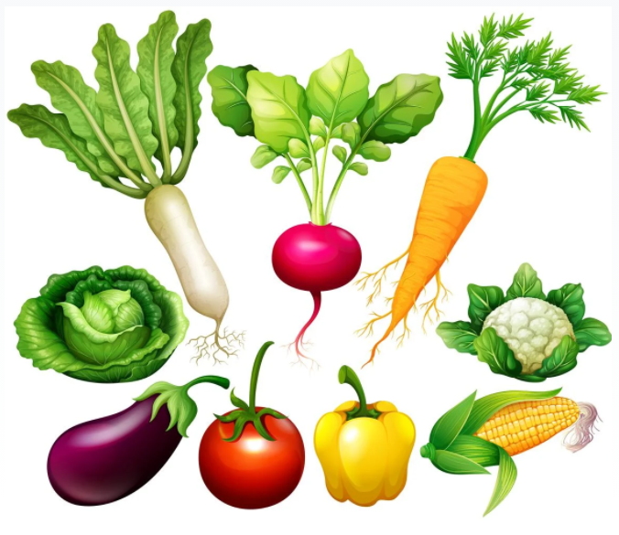
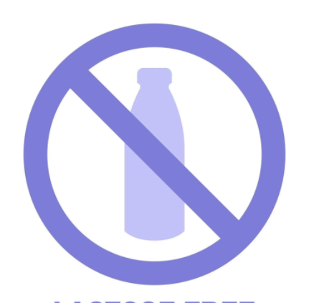

Не яде свинско
Не яде месо
Не яде мляко
Не яде глутен
Notes:
Водещ:
Aми всъщност тези деца не се отличват особено много - всяко от тях обича да играе, да скача и да си похапва вкусотии. Просто някои от тях имат по-специфични потребности и предпочитания към храната.
Първото дете не яде свинско. Знаете ли защо? – Защото е мюсюлманин и в тяхната религия не е позволено, но пък може да яде пилешко, риба и агнешко месо
Второто дете не яде глутен. Знаете ли защо? –Защото детето има глутенова непоносимост или алергия. Глутенът е едно специално вещество, което се съдържа в пшеницата, лимеца, ръжта, което може да причинява стомашни болки, обриви, разстройство и все такива неприятни неща…..В този случай детето не може да яде от хляба и закуските, които дават в училище, а трябва да се храни със специален хляб
Третото дете не яде месо. Знаете ли как се нарича такъв човек? Вегетарианец. – той яде всякакви други храни. Знаете ли с какво може да замести месото, за да получи необходимите вещества – ами да, с боб, леща и други такива храни, които не са месо.
Четвъртото дете не яде мляко и млечни продукти (кашкавал, сирене, кисело мляко) – Знаете ли защо ? – ами защото има лактозна непоносимост, това е алергия към белтъка в мляко. Това дете, обаче може да пие други млека – от соя, от ядки….Ако пие животинско мляко ще го боли много коремчето.

Slide 4
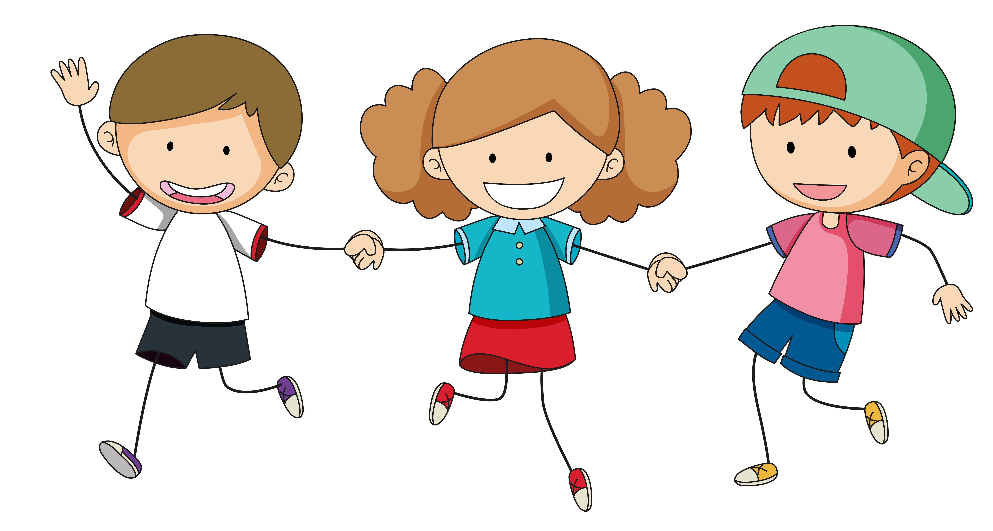
Защо хората се хранят различно?
Различен вкус и предпочитания
Здравословни причини
Религиозни вярвания
Философски убеждения
ПРИЕМАМЕ РАЗЛИЧИЯТА НА ДРУГИТЕ, ТАКА КАКТО ТЕ ПРИЕМАТ НАШИТЕ = ТОЛЕРАНТНОСТ
Notes:
Водещ: Да обобщим – има различни причини поради, които хората могат да се хранят различно – някои имат различни предпочитания, други сериозни здравословни причини. На някои хора храненето е свързано с определени религиозни ограничения, а при други хора (напр. вегани, фрутарианци и т.н.) е личните им философски разбирания, т.е разбирането за живота.
Знаем, че за да бъде пълноценно храненето не трябва да изключва нито една хранителна група, но е важно да уважаваме изборът на всеки човек спрямо храненето му.
Така както приемаме различията на другите, така и те приемат нашите особености. Различното хранене не отличава хората в тяхната същност. Важно е човек да бъде добър и отзивчив.

Slide 5
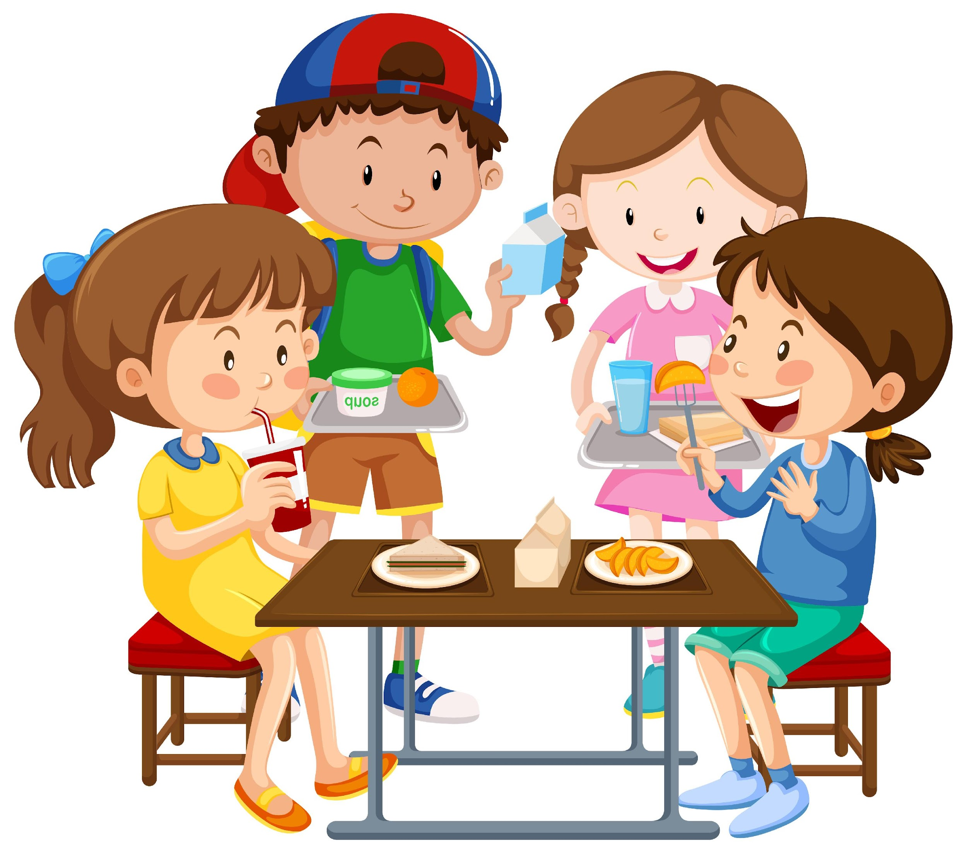
Каквo можете да направите?
Говорете си за нещо друго
Хранете се заедно
Кажете, че храната изглежда вкусна
Може да пробвате как е на вкус специалната храна
Notes:
Понякога тези деца се чувстват различно и тъжно, защото не могат да ядат от храната, която другите ядат. Затова е много важно да им бъдем приятели и да им помагаме да не са тъжни. Затова вие може да им помогнете да се почувстват по-добре.

